Slide 1
影像處理
組員:A1025503 陳居盟
A1025517 蘇政華
A1035508 張淙垣
A1035537 賴微醺

Slide 2
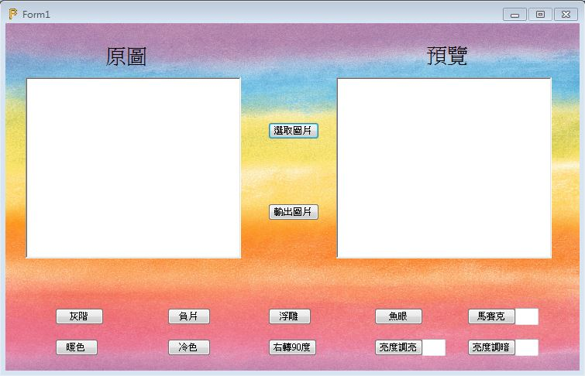
程式介面

Slide 3
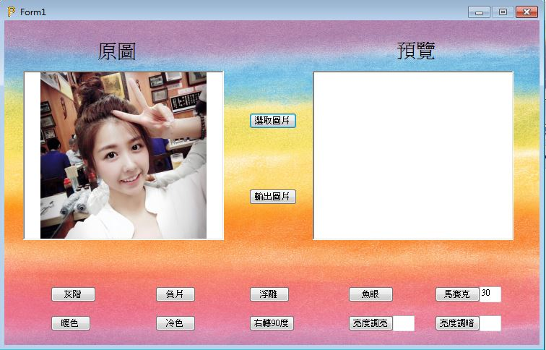
選取圖片

Slide 4
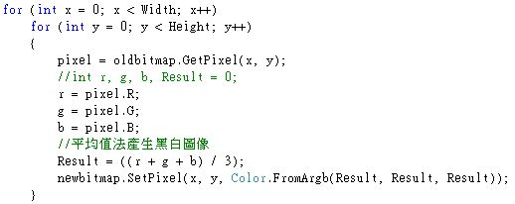
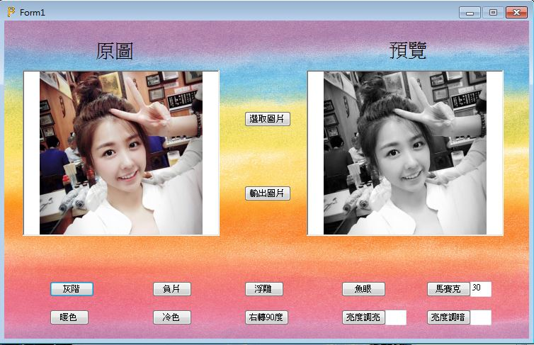
灰階

Slide 5
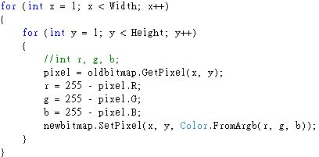
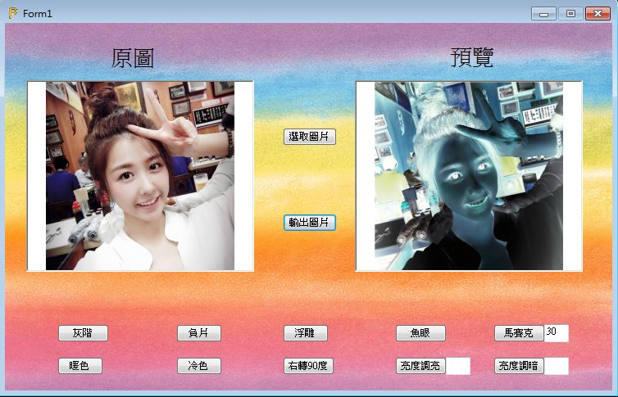
負片

Slide 6
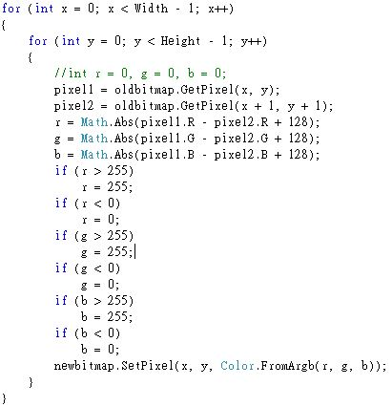
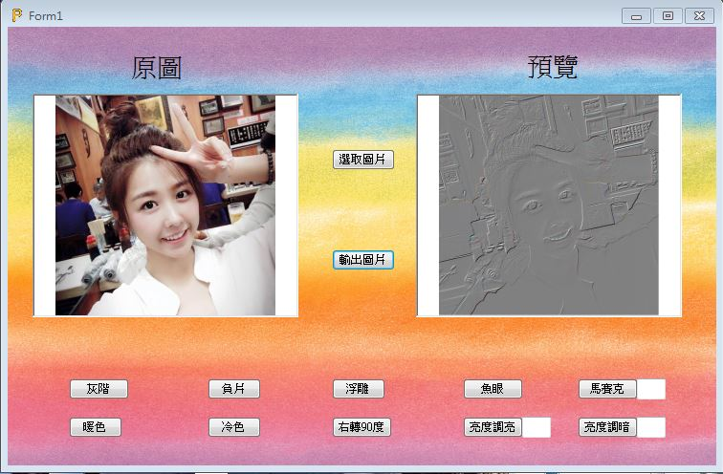
浮雕

Slide 7
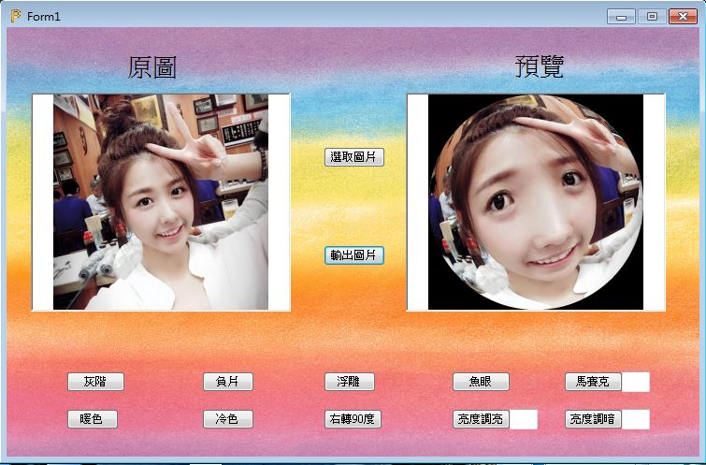
魚眼

Slide 8

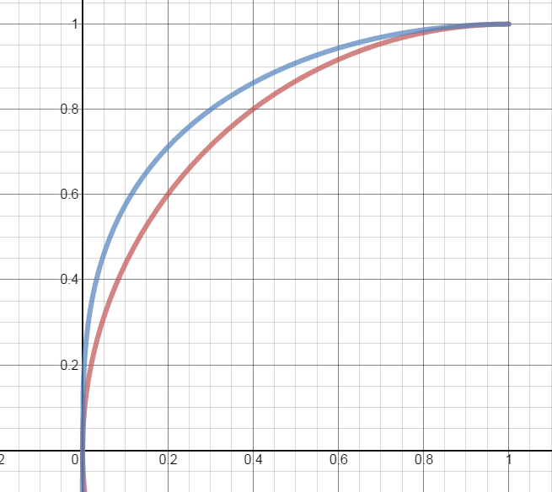
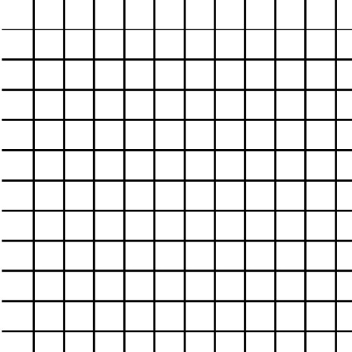
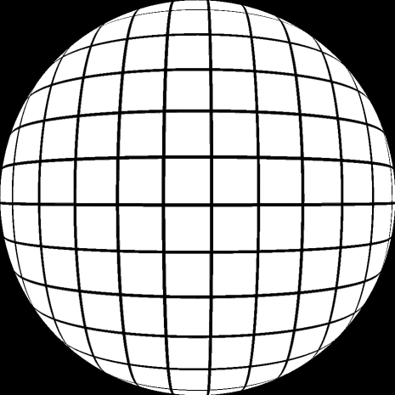

魚眼
R為任意pixel與圓心的距離
M為半徑
R舊距離，r=R/m
R’為新距離，r’=R/m
r$=$ $1−\sqrt{1−{r′}^{2}}$ 輕度
r$=$ $1−\sqrt{1−{r′}^{3}}$ 強度
r’
r

Slide 9
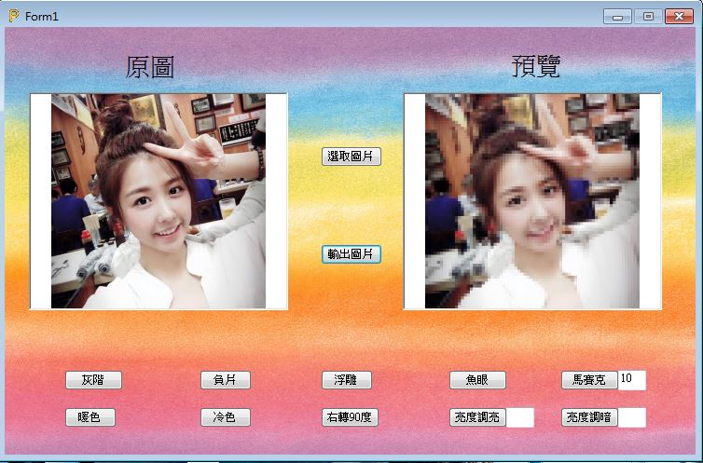
馬賽克

Slide 10
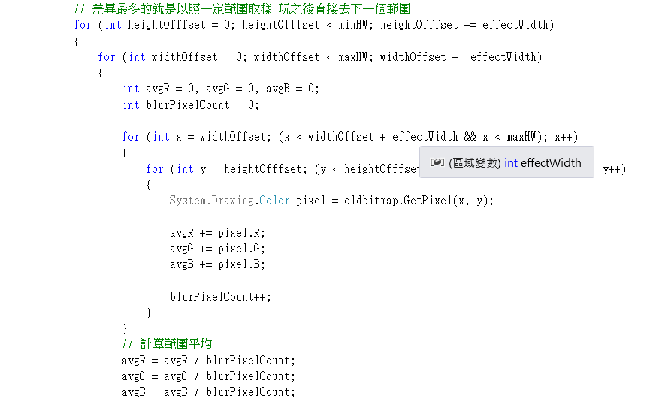

Slide 11


Slide 12


Slide 13
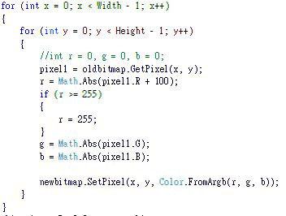
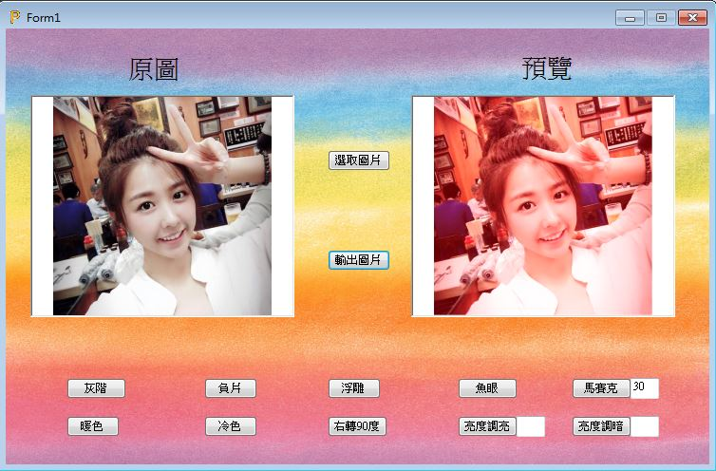
暖色

Slide 14
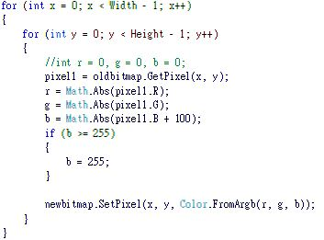
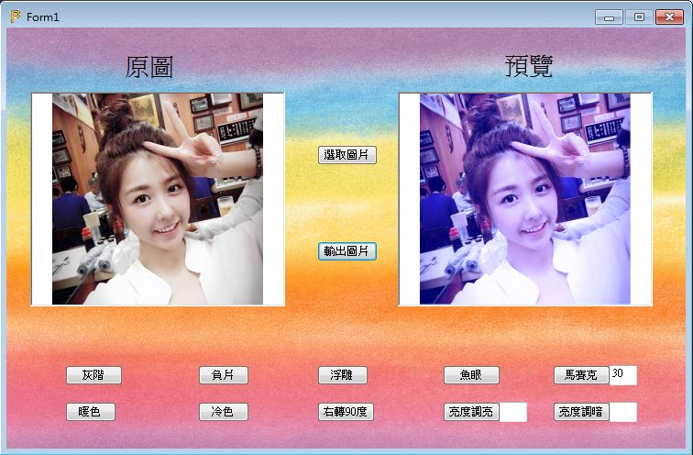
冷色

Slide 15
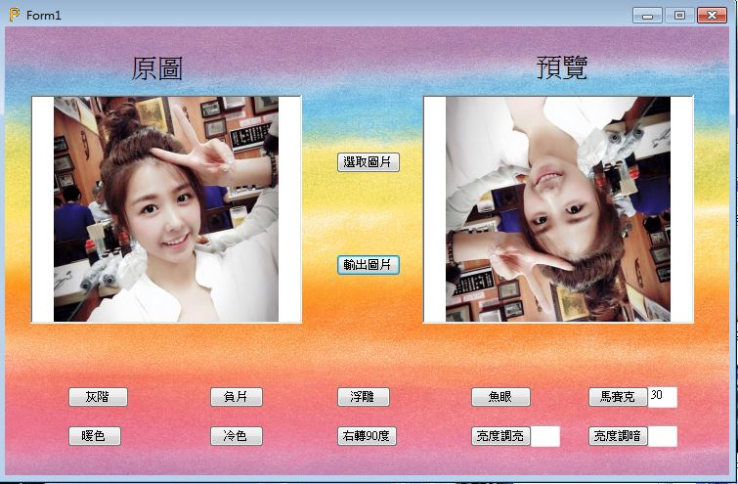
旋轉

Slide 16

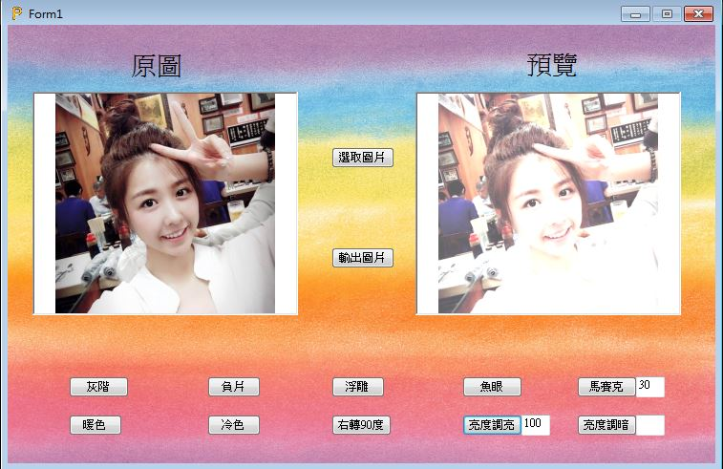
調亮

Slide 17
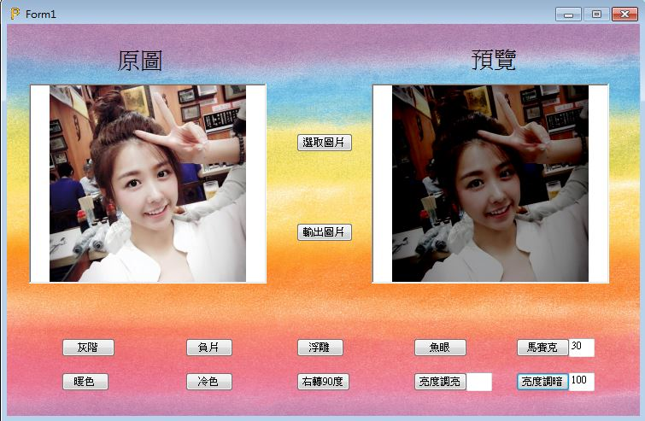
調暗

Slide 18
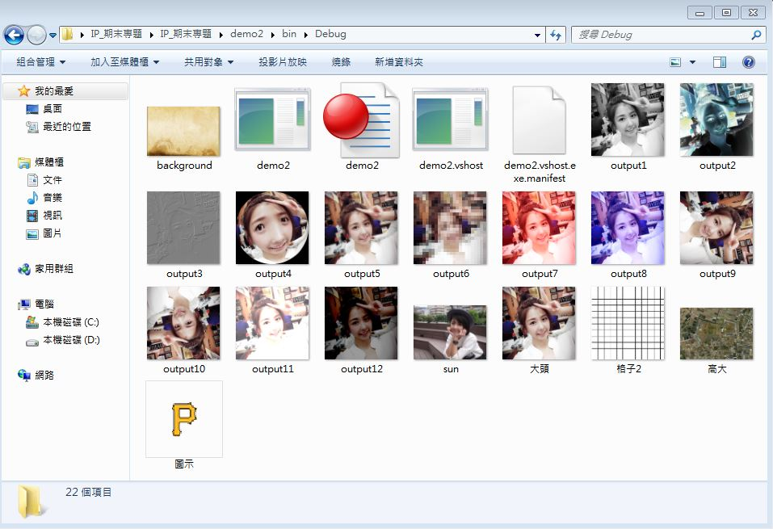
輸出

Slide 19
END

